Slide 1
Тақырыбы: Адамның жеке дамуы (онтогенез)

Slide 2
Онтогенез
Онтогенез (грекше ontos-организм, genesis-даму)- организмнің жеке дамуы.Онтогенез ұрық болып түзілуінен бастап,тіршілігінің соңына дейінгі барлық өзгерістердің жиынтығы.Онтогенез барысында дамып келе жатқан организмнің жеке мүшесі өсіп, жіктеледі және бірігеді.
Онтогенез терминін 1866 ж Э.Геккель енгізген.

Slide 3
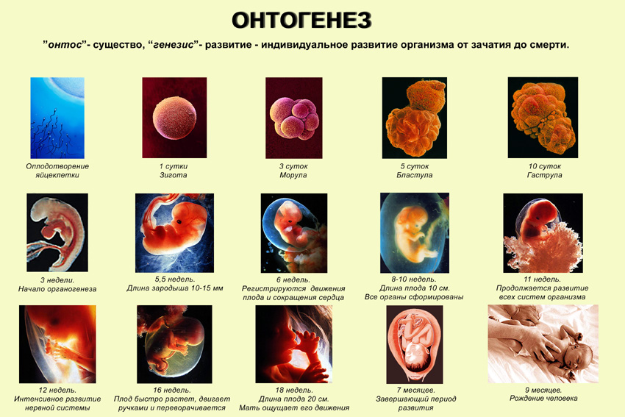

Slide 4
Адам ағзасының өсуі мен дамуында негізінен 2 кезеңді ажыратады:
Біріншісі эмбрионды кезең.
Екіншісі постэмбрионды кезең.

Slide 5
Эмбрионды кезең
Бұл ағзаның ұрықтанған жұмыртқа жасушасынан бастап, туғанға дейінгі уақытты қамтиды. Ұрықтық даму анасының ішінде, яғни жатырда өтеді.

Slide 6
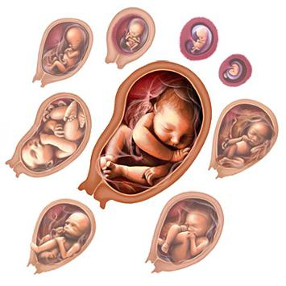

Slide 7
Постэмбрионды кезең
туғаннан бастап, өз тіршілігін жойғанға (өлгенге) дейінгі кезең.
Постэмбрионды даму процесінде біртіндеп жыныстық жетілу және даралардың көбеюі,содан кейін қартаю және тіршіліктің жойылу процестері жүзеге асады.

Slide 8
Адамның туғаннан кейінгі жеке дамуында бірнеше кезеңдерді ажыратады:

Slide 9
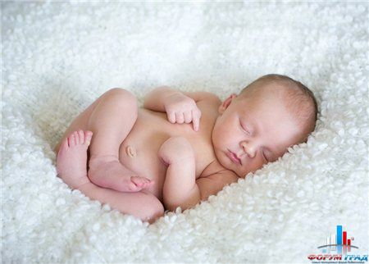
Нәрестелік кезең. Нәрестенің дүниеге келген күнінен бастап, 28-күнге дейінгі уақыт аралығы осылай аталады. Бұл кезде жаңа туған нәрестенің барлық мүшелері және мүшелер жүйесі өз алдына (анасының ағзасына байланыссыз) қызмет атқарып, өзара іс-әрекет жасайды. Мысалы, жылуды реттей алады. Тынысалу, ему, көзін жыпылықтату және басқа рефлекстерді өздігінен «іске қосады». Сондықтан бұл уақыт аралығы нәрестелік кезең деп жеке карастырылады.

Slide 10
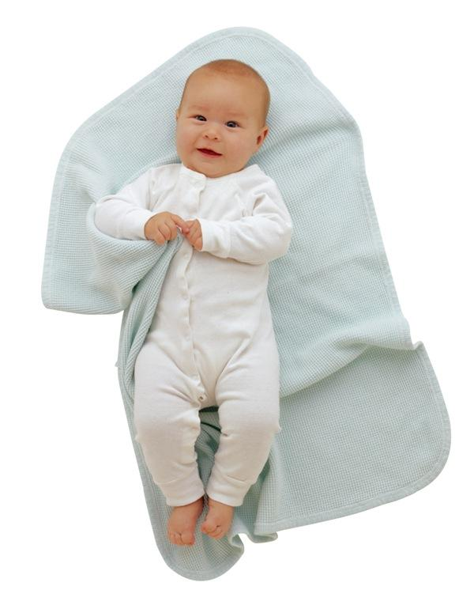
Емшектік кезең. Мұнда нәресте анасынан нәрлі уыз сүтін емеді. Уыз сүтінде нәрестенің ағзасына қажетті тағамдық заттар өте мол. Сондықтан да «уызына жарыған ұлылыққа ұмтылар, азамат боп өседі, ізгілікке құнты бар» деген халық нақылында терең тұжырым бар. Ана сүтін ешбір тағаммен теңестіруге болмайды. Ана сүті жетіспеген жағдайда ғана, 6-7 айдан бастап, қосымша тамақтандыруға болады. Бұл кезеңде сәбидің көп уакыты ұйқымен өтеді. Тамақ қажет болғанда, оянады. Емшектік кезеңде тамақ беру уақытын және тазалықты мұқият сақтау қажет. Олай болмаған жағдайда ұйқысы бұзылады, мазасыз болады, асқорытуы ауытқиды. Емшектік кезеңде нәресте қарқынды өседі. Қозғалыс әрекеттері дамиды: мойыны бекиді, отырады, еңбектейді, жүруге талпынады. Бұл кезеңде сүт тістері шыға бастайды, жеке сөздерге тілі келеді. Омыртқа бағанында иілімдер пайда болады. Қол-аяқ бұлшыкеттері де дами бастайды. Нәресте денесін шынықтыруға жүйелі түрде шомылдырудың және таза ауада серуендеудің маңызы зор. Нәресте денесін де, мінез-құлығын да дамытуда қайталау және жүйелілік ережелерін есте сақтау қажет. Мұның бәрі де тамақтануға, ұйкыға және т. б. байланысты шартты рефлекстердің дұрыс қалыптасуына септігін тигізеді.

Slide 11
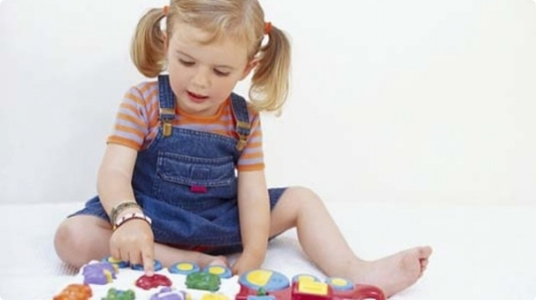
Мектепке дейінгі сәбилік кезең. Бұл кезеңде жаңадан көптеген қозғалысқа байланысты дағдылар қалыптасады. Сәби еркін жүреді, сөйлейді. Айналасындағы заттарға әуестігі артады, әр нәрсені білгісі келеді. Ойлау кабілеті дамиды. Жаңадан шартты рефлекстер калыптасады. Сүт тістері (20) толық шығып үлгіреді.

Slide 12

Мектепке дейінгі естияр кезең. Бұл кезенді кейде мектеп жасына дейінгі кезең деп те атайды. Бұл кезеңде баланың айналасындағы болып жатқан жағдайларға кызығушылығы артады. Бұл не? деген сұрактарға жауап іздейді. Ми көлемі артып, дами түседі. Анық сөйлейді. Бұл кезеңде бала үшін әр түрлі ойынның маңызы зор. Ойын арқылы денесі өседі, көңіл күйі қалыптасады. Әсіресе, кимыл-өрекеті қажет ететін ойындар арқылы каңқасы мен бұлшыкеттері дұрыс жетіле түседі.

Slide 13

Мектеп жасындағы ересек кезең. Баланың іс-әрекетінде сапалық өзгерістер байқалады. Бұл негізінен баланың мектепке баруымен тікелей байланысты. Енді бала мектеп тәртібіне бағынуға байланысты іс-әрекеттерге талпынады. Жаңа дағдылар қалыптасады, жауапкершілікті, тәртіпті сезінеді. Ойлау қабілеті дами бастайды. Бойларының ұзындығы шамамен - 140-150 см, салмағы 30 килодан артады.

Slide 14

Жасөспірімдік кезең. Баланың өсуі мен дамуында жаңа өзгерістер пайда болады. Ұлдар мен қыздардың дене бітімінде бірінен-бірінің айырмашылықтары айқын байкалады. Мұның бәрі де жыныстық жетілуімен тікелей байланысты. Қыздарда алғашқы етеккір 12-13 жаста басталады. Денесі өседі, бұлшықеттері дамиды, тері астындағы май қабаты қалыңдай түседі. Кеудемен тынысалу түрі айқын білінеді және т. б. Ұлдардың дауысы жуандайды, көмекейі айқын байкалады. Жыныс мүшелері өседі, сақал-мұрт шыға бастайды және т. б. Зат алмасу қарқындығы артып, қозғалыс әрекеттердің үйлесімділігі жетіледі. Барлық физиологиялық үдерістер жедел жүреді.

Slide 15

Балғын жастық (бойжеткен, бозбала) кезең. Барлық мүшелері мен мүшелер жүйесінің калыптасуы толығымен жетіледі. Жүйке жүйесі мен ішкі секреция бездерінің қызметі бірімен-бірі үйлесімді жүреді. Ағзадағы барлық физиологиялық үдерістердің жүруінде, міңез-құлық әрекеттерін басқаруда ми кыртысының реттеу қызметі артады. Тежелу үдерісінің басымдылығы байкалады. Эстетикалық көңіл күйі, акыл-ой, жауапкершілігі және т. б. қасиеттер толық калыптасады. Адамның дене еңбегі мен ой еңбегінің жұмыс істеу кабілеті де арта түседі. Жеке мүшелерінің өсуі тоқтайды. Жыныстық тұрғыдан да толық жетіледі.

Slide 16

Кемелденген кезең. Акыл-ой, санасы, ойлау кабілеті жетіліп, шығармашылық іс-әрекеттері табыстарға жетелейді. Қоғам алдындағы жауапкершілігін толық сезінеді. Барлық іс-әрекеттерін алдын ала жоспарлап, белгілі бір мақсатқа жетуге талпынады. Бұл кезеңнің соңында жыныстық бездер қызметі әрекетіне байланысты соңғы рет гормондық қайта құрылу басталады. Жүрек-қантамырлар ауруларының қауіптілігі арта түседі.

Slide 17

Мосқалдық кезең (пожилой). Бұл кезеңде адамның қимыл-әрекеті баяулайды. Зат алмасу қарқыны бәсеңдейді. Жүйке жүйесінде тежелу айқын басымдылық көрсетеді. Кейбір ішкі секреция бездерінің гормон бөлуі азаяды. Сүйектің құрамында бейағзалық заттардың мөлшері арта бастайды. Жүйке жүйесінің реттеу қызметі де баяулайды.

Slide 18

Қарттық кезең. Барлық мүшелер жүйесінің қызметі, жалпы зат алмасу қарқыны баяулайды. Адамның есте сақтау кабілеті төмендейді.

Slide 19
Назарларыңызға рахмет!

